Slide 1


ŠKOLA: | Gymnázium, Chomutov, Mostecká 3000, příspěvková organizace
AUTOR: | Jan Pravda
NÁZEV: | VY_32_INOVACE_02C_12_ Soutěž-kraje ČR
TEMA: | Česká republika
ČÍSLO PROJEKTU: | CZ.1.07/1.5.00/34.0816
DATUM TVORBY: | 5.1.2013

Slide 2
Anotace:
Škola: Gymnázium Chomutov,
Mostecká 3000, 430 01
Třída: 6. ročník 6. letého gymnázia
Výstup: Powerpointová prezentace
Vzdělávací oblast: Česká republika
Obor: Zeměpis/Geografie
Tematický okruh: Kraje ČR
Využití: Výuka zeměpisu / geografie
Pomůcky: PC učitele, tabule, atlas
Inovace: Jedná se o interaktivní soutěž, která slouží především k opakování znalostí v
rámci krajů ČR. Vzhledem k tomu, že se jedná o soutěž jsou zde doplněny otázky, na něž nebyly dány odpovědi v předchozích hodinách, ale vychází se z určitého přehledu studentů. Soutěž probíhá ve skupinách a každá skupina volí z nabídky na snímku 3(téma a kraj). Vítězem je skupina, která získá nejvíce bodů. Vlastní pravidla soutěže lze modifikovat podle potřeb vyučujícího.
Materiál je určen k interaktivní výuce.

Slide 3
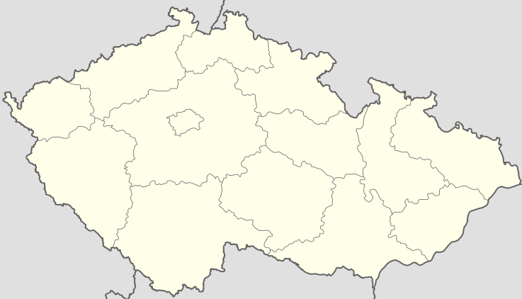
Bonus (za 2 body)
Ekonomika
Vodstvo
Přírodní
a kulturní památky
Povrch a nerostné suroviny

Slide 4
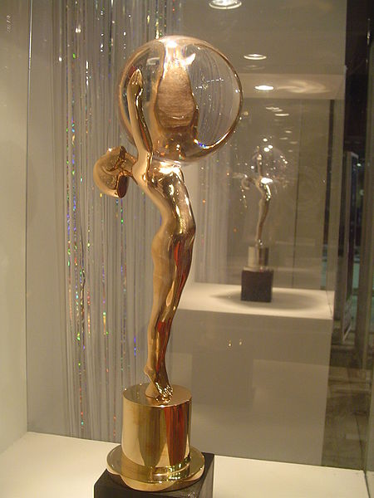
Karlovarský kraj
Bonus
Jak se jmenuje cena, která je každoročně udělována v rámci MFF Karlovy Vary za nejlepší film?
Křišťálový globus
Z
P
Ě
T

Slide 5
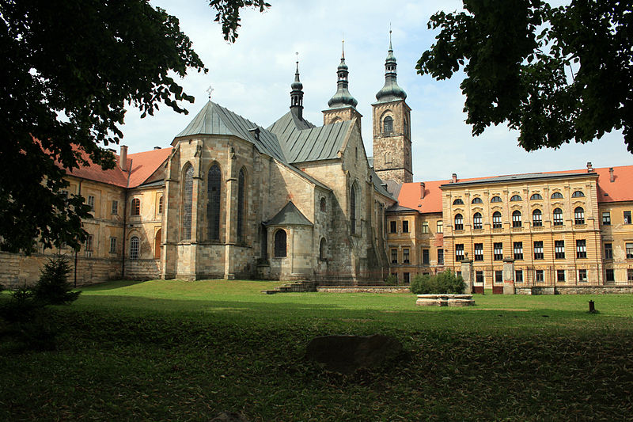
Karlovarský kraj
Jak se jmenuje klášter nedaleko Mariánských lázní, založený roku 1193 šlechticem Hrozantou?
Nápověda: Stejné jméno nese i říčka protékající centrem Karlových Varů
Přírodní a kulturní památky
Teplá
Z
P
Ě
T

Slide 6
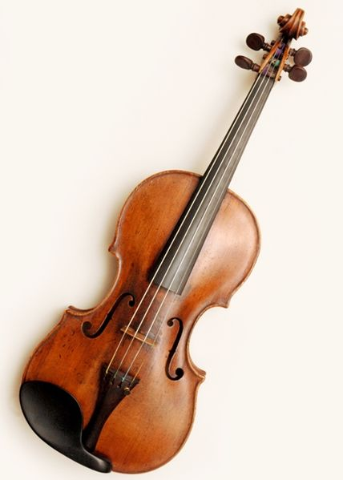
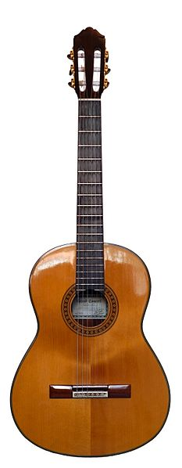
Karlovarský kraj
Ekonomika
Velkou tradici v kraji má dřevozpracující průmysl, a to konkrétně výroba hudebních nástrojů. Znáte jméno alespoň jedné ze světoznámých firem?
Amati Kraslice
Strunal
Luby u Chebu
Z
P
Ě
T

Slide 7
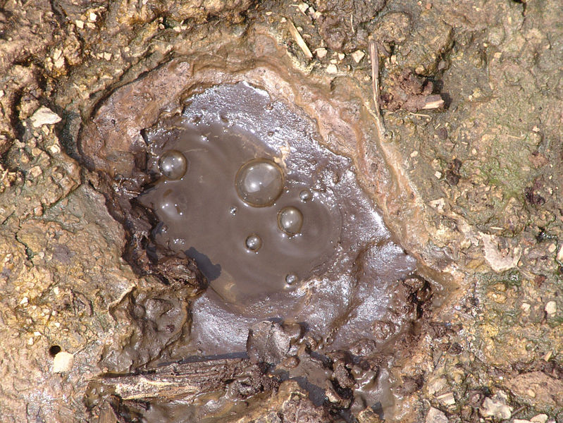
Karlovarský kraj
Povrch a nerostné suroviny
Jak se jmenuje Národní přírodní rezervace, kde můžeme pozorovat dozvuky tektonické činnosti. Rezervace leží severně od Františkových lázní?
SOOS
Z
P
Ě
T

Slide 8
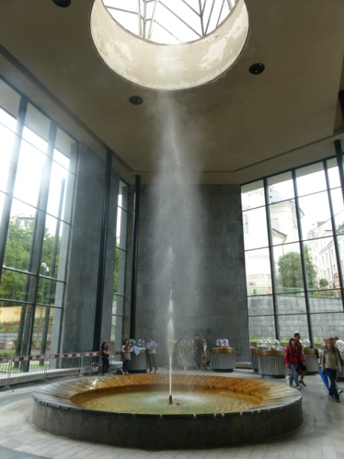
Karlovarský kraj
Vodstvo
Na jaký tektonický jev je vázán výskyt minerálních pramenů v Karlovarském kraji?
Podkrušnohorský tektonický zlom
Z
P
Ě
T

Slide 9
Ústecký kraj
Bonus
V Ústeckém kraji se nachází nejníže položené místo ČR. Jak se jmenuje a jaká je jeho nadmořská výška?
Hřensko, -115 m n.m.
Z
P
Ě
T

Slide 10
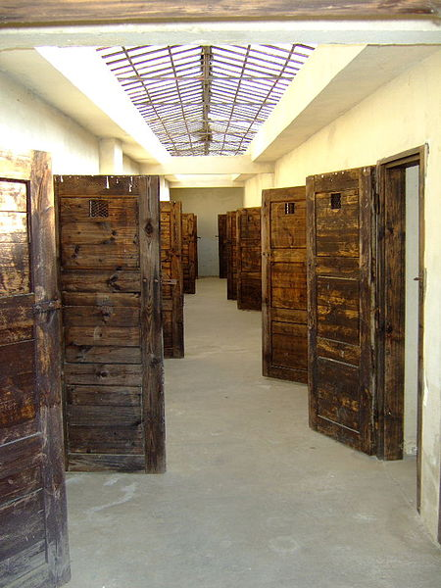
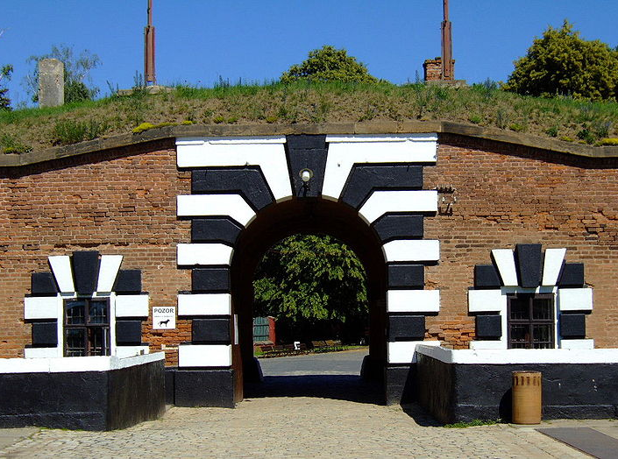
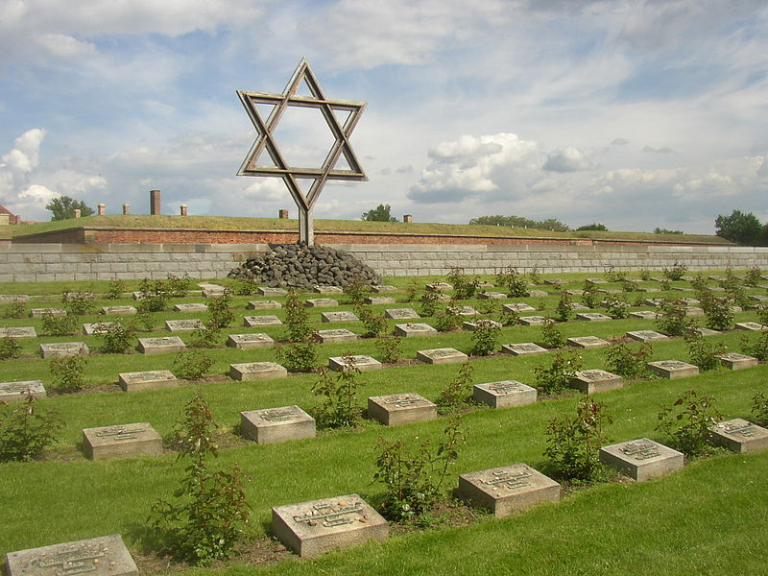
Ústecký kraj
Ve kterém městě byly pořízeny následující snímky?
Přírodní a kulturní památky
Terezín
Z
P
Ě
T

Slide 11
Ústecký kraj
Ekonomika
Ve kterém městě sídlí firma SETUZA?Do jakého odvětví průmyslu byste ji zařadili?
Ústí nad Labem
Potravinářský (tuky)
Z
P
Ě
T

Slide 12
Ústecký kraj
Povrch a nerostné suroviny
Jak se jmenují dvě nejvýznamnější těžební společnosti v kraji?
Mostecká Uhelná Společnost
Severočeské Doly
Z
P
Ě
T

Slide 13
Ústecký kraj
Vodstvo
Vyjmenujte 3 města v kraji, kde vyvěrají minerální prameny?
Klášterec nad Ohří, Teplice, Bílina,
Z
P
Ě
T

Slide 14
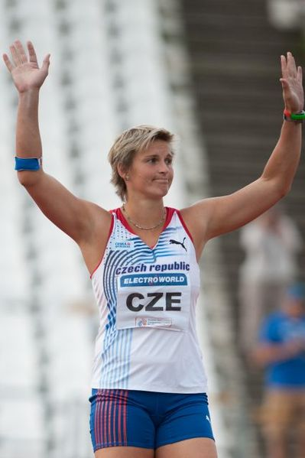
Liberecký kraj
Bonus
V Jablonci nad Nisou se narodila, v roce 1981, jedna z nejvýznamnějších českých atletek současnosti. Jak se jmenuje? V jaké disciplíně nás reprezentuje?
Bára
Špotáková, oštěp
Z
P
Ě
T

Slide 15
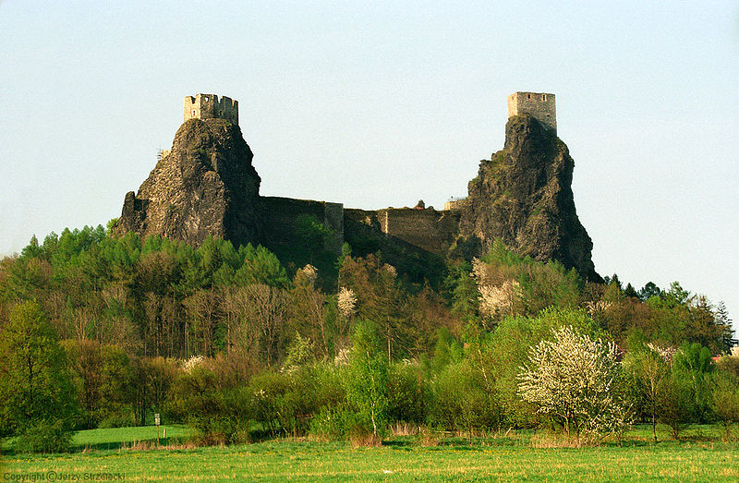
Liberecký kraj
Přírodní a kulturní památky
Poznáš hrad na obrázku?
Trosky
Z
P
Ě
T

Slide 16
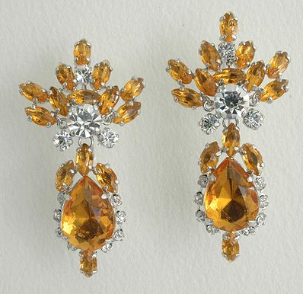
Liberecký kraj
Ekonomika
Které město v kraji se proslavilo výrobou bižuterie?
Jablonec nad Nisou
Z
P
Ě
T

Slide 17
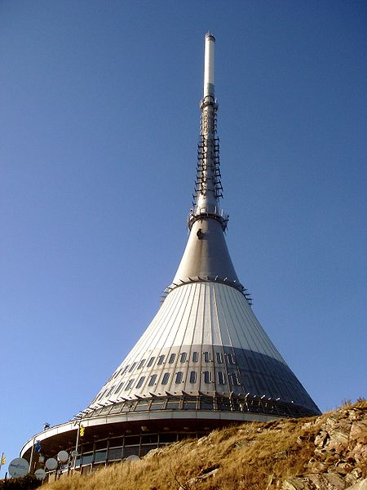
Liberecký kraj
Povrch a nerostné suroviny
Jaká je nejvyšší hora Libereckého kraje?
Ještěd 1435 m n.m.
Z
P
Ě
T

Slide 18
Liberecký kraj
Vodstvo
V kraji se nachází turisty vyhledávané „falešné“ jezero. Víš, o jaké jezero se jedná a proč je tzv. falešné?
Máchovo jezero, vytvořeno člověkem
Z
P
Ě
T

Slide 19
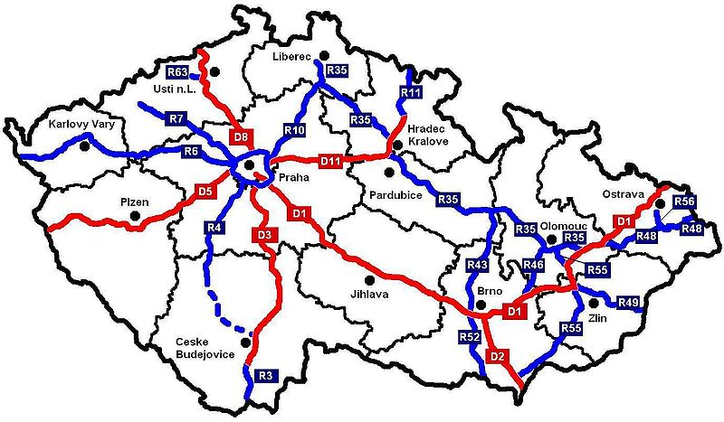
Středočeský kraj
Bonus
Které dálnice procházejí Středočeským krajem?
D1
D3
D5
D8
D11
Z
P
Ě
T

Slide 20
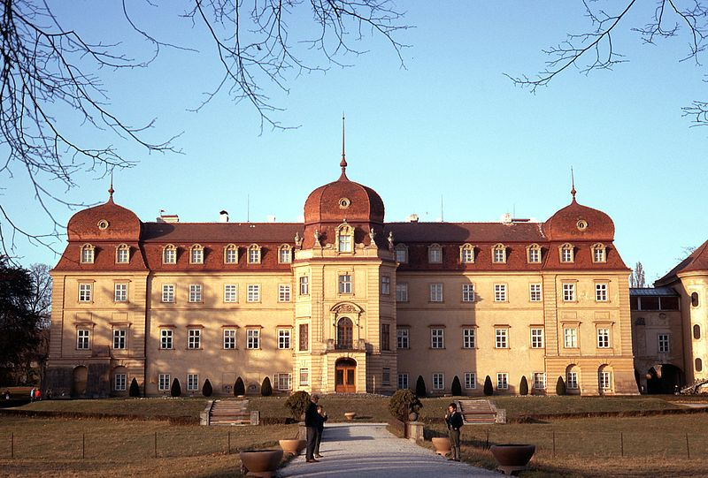
Středočeský kraj
Přírodní a kulturní památky
Jak se jmenuje zámeček na obrázku, který je sídlem českých prezidentů?
Lány
Z
P
Ě
T

Slide 21
Středočeský kraj
Ekonomika
Uveďte města v kraji v nichž sídlí firmy …
Benešov
Kolín
Danone
Automobilka TPCA
Z
P
Ě
T

Slide 22
Středočeský kraj
Povrch a nerostné suroviny
Které město je spojováno se středověkou těžbou stříbra?
Kutná Hora
Z
P
Ě
T

Slide 23
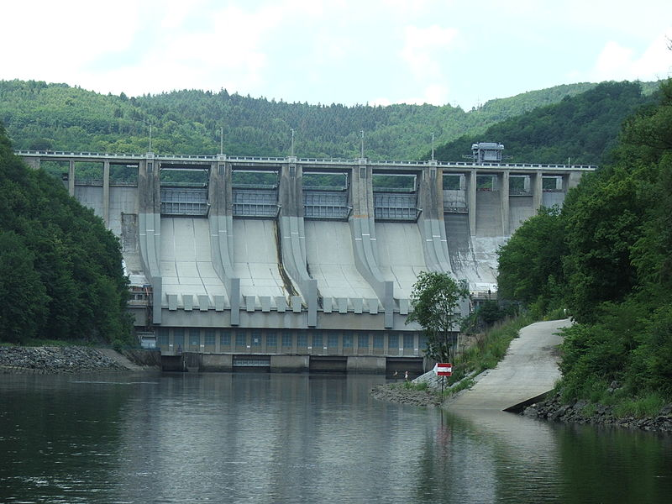
Středočeský kraj
Vodstvo
Která přehrada leží na Vltavě mezi Kamýkem a Štěchovicemi?
Slapy
Z
P
Ě
T

Slide 24
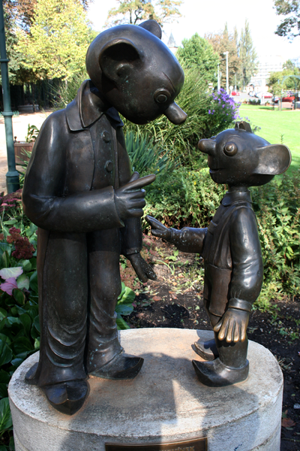
Plzeňský kraj
Bonus
Které slavné loutkové postavičky (otec a syn) pochází z Plzně?
Spejbl a Hurvínek
Z
P
Ě
T

Slide 25
Plzeňský kraj
Přírodní a kulturní památky
Jaké nej má Šumava mezi ostatními národními parky?
Největší, nejlesnatější
Z
P
Ě
T

Slide 26
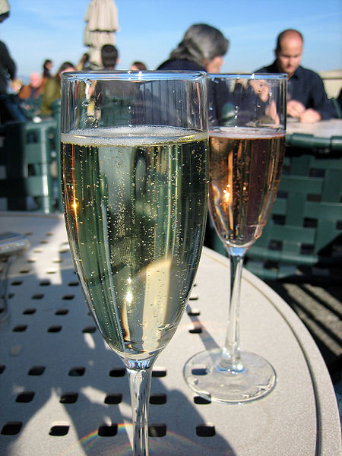
Plzeňský kraj
Ekonomika
Výrobou kterého nápoje je známý Starý Plzenec?
Bohemia Sekt
Z
P
Ě
T

Slide 27
Plzeňský kraj
Povrch a nerostné suroviny
Která surovina se těží na Plzeňsku a používá se k výrobě keramiky?
Kaolin
Z
P
Ě
T

Slide 28
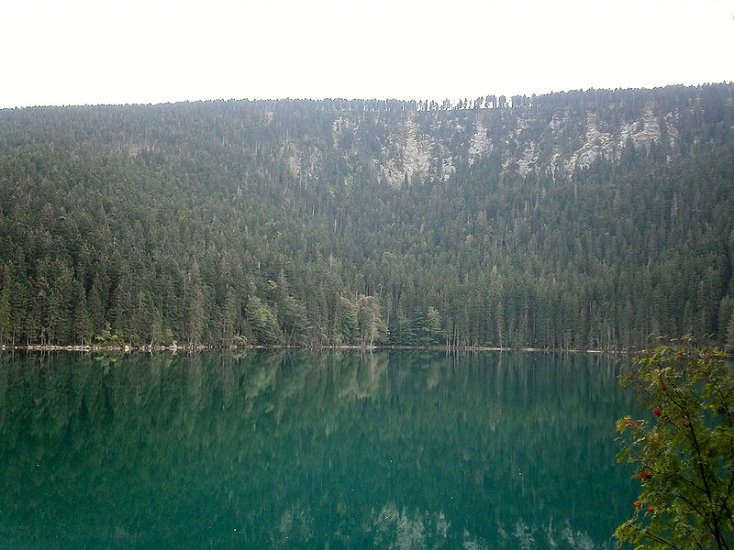
Plzeňský kraj
Vodstvo
Jak se jmenuje největší jezero České republiky?
Černé
Z
P
Ě
T

Slide 29
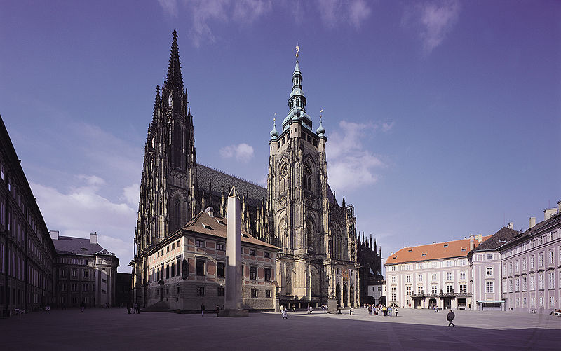
Kraj Praha
Bonus
Znáš alespoň jednoho architekta, který se podílel na stavbě Katedrály sv. Víta? V jakém slohu je tato stavba postavena?
Matyáš z Arrasu
Petr Parléř
Gotika
Z
P
Ě
T

Slide 30
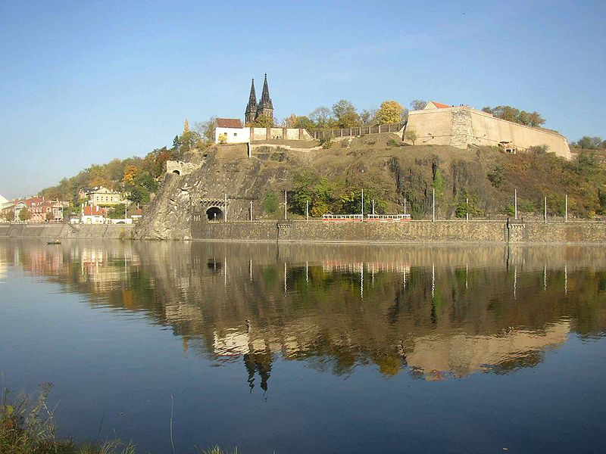
Kraj Praha
Přírodní a kulturní památky
O jakou pražskou památku se jedná na obrázku?
Vyšehrad
Z
P
Ě
T

Slide 31
Kraj Praha
Ekonomika
Na území hl. města Prahy se nachází naše nejvýznamnější letiště. Jaké je označení českých letadel?
OK
Z
P
Ě
T

Slide 32
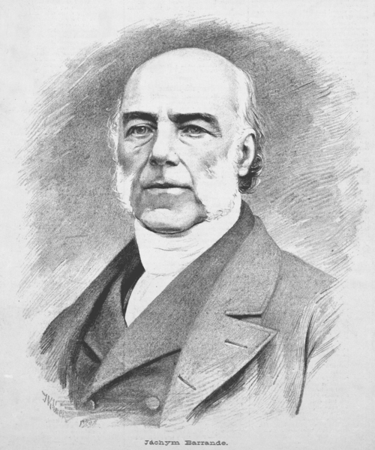
Kraj Praha
Povrch a nerostné suroviny
Jak se jmenuje fracouzský geolog, který dal název části Prahy, kde jsou dnes filmové ateliéry?
Joachim Barrande
Z
P
Ě
T

Slide 33
Kraj Praha
Vodstvo
Jak se jmenoval most, který stával dříve na místě Karlova mostu? V roce 1342 byl zničen povodní.
Juditin
Z
P
Ě
T

Slide 34
Královehradecký kraj
Bonus
Královehradecký kraj je často nazýván „krajem spisovatelů“. Pochází odtud Božena Němcová, Karel Jaromír Erben, Karel Čapek a také…
Eduard Štorch
Karel Poláček
…dílo/místo narození
Lovci mamutů/Ostroměř
Bylo nás pět/Rychnov nad Kněžnou
Z
P
Ě
T

Slide 35
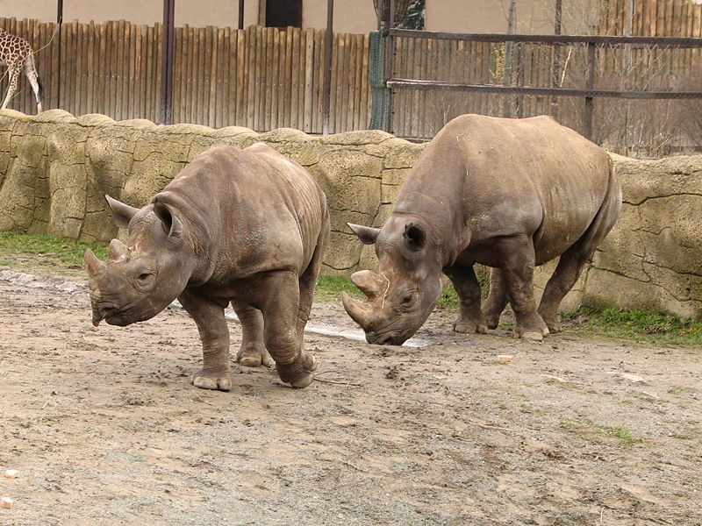
Královehradecký kraj
Přírodní a kulturní památky
Ve kterém městě se nachází ZOO safari?
Dvůr Králové
Z
P
Ě
T

Slide 36
Královehradecký kraj
Ekonomika
Jak se jmenuje světoznámá značka klavírů?
PETROF
Z
P
Ě
T

Slide 37
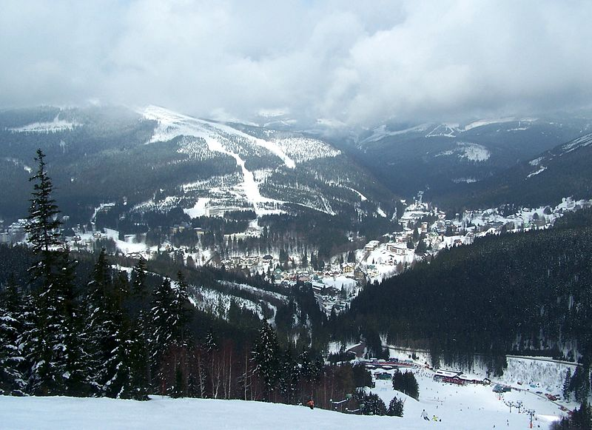
Královehradecký kraj
Povrch a nerostné suroviny
Jakého stáří jsou Krkonoše?Jakým vrásněním vznikly?
Prvohorní, Hercynské
Z
P
Ě
T

Slide 38
Královehradecký kraj
Vodstvo
V krajském městě se vlévá do Labe levostranný přítok. O jakou řeku se jedná?
Orlice
Z
P
Ě
T

Slide 39
Jihočeský kraj
Bonus
V hokejových Českých Budějovicích hrála spousta hráčů se zkušenostmi z NHL. Který z uvedených hráčů za Budějovice nehrál:Václav Prospal, Martin Havlát, Roman Turek?
Martin Havlát
Z
P
Ě
T

Slide 40
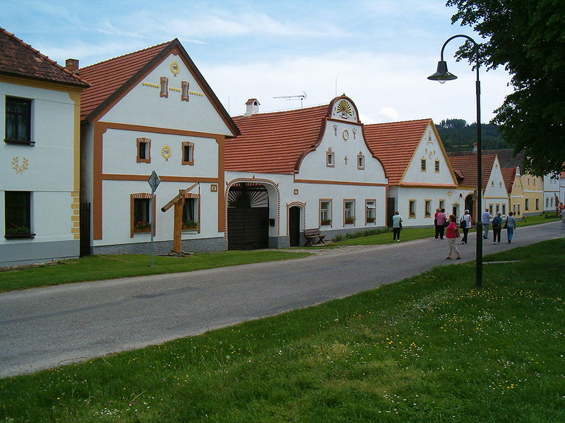
Jihočeský kraj
Přírodní a kulturní památky
Na seznamu památek UNESCO se nachází také vesnice ceněná pro svou lidovou architekturu. Jak se obec nedaleko Českých Budějovic jmenuje?
Holašovice
Z
P
Ě
T

Slide 41
Jihočeský kraj
Ekonomika
Firma Bratří Zátků sídlí v Boršově nad Vltavou a podniká
v potravinářském průmyslu. Na výrobu jakých potravin se zaměřuje?
Těstoviny
Z
P
Ě
T

Slide 42
Jihočeský kraj
Povrch a nerostné suroviny
Nejvyšší hora Šumavy na české straně leží při hranicích s Rakouskem a Německem. Jak se jmenuje?
Plechý
Z
P
Ě
T

Slide 43
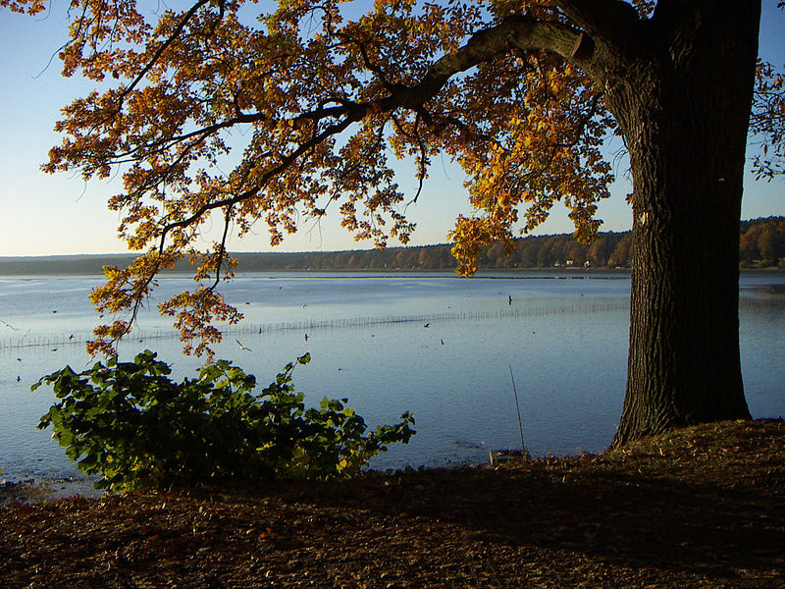
Jihočeský kraj
Vodstvo
Nedaleko Českých Budějovic, v bezprostředním sousedství zámku Hluboká nad Vltavou se nachází významný rybník. Jaké je jeho jméno?
Bezdrev
Z
P
Ě
T

Slide 44
Kraj Vysočina
Bonus
S krajem Vysočina je spjato jméno českého politika, který byl významným členem ČSSD a také prezidentským kandidátem. Jak se politik jmenuje?
Miloš Zeman
Z
P
Ě
T

Slide 45
Kraj Vysočina
Přírodní a kulturní památky
V tomto městě je na seznamu UNESCO jedna z největších židovských čtvrtí v Evropě. V jakém městě se tato památka UNESCO nachází?
Třebíč
Z
P
Ě
T

Slide 46
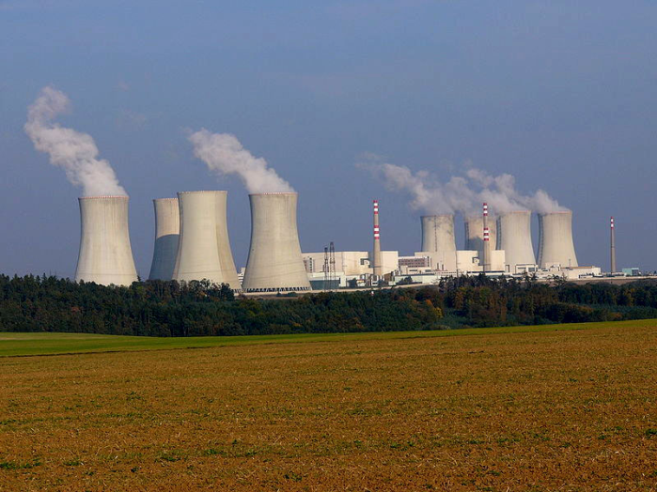
Kraj Vysočina
Ekonomika
Na území kraje Vysočina je jedna ze dvou jaderných elektráren v ČR. Jaké je její jméno ?
Dukovany
Z
P
Ě
T

Slide 47
Kraj Vysočina
Povrch a nerostné suroviny
Městys Mrákotín je již od 19. století znám těžbou kamene. Monolit z této lokality se nachází na Pražském hradě. O jakou vyvřelou horninu se jedná ?
Žula
Z
P
Ě
T

Slide 48
Kraj Vysočina
Vodstvo
Na hranicích se Středočeským krajem se nachází vodní nádrž, která je zásobárnou pitné vody pro Prahu. O jakou nádrž se jedná?
Švihov
Z
P
Ě
T

Slide 49
Pardubický kraj
Bonus
Pardubice jsou mimo jiné proslaveny významným motocyklovým závodem na ploché dráze. Jak se tento závod s více než šedesátiletou historií jmenuje?
Zlatá přilba
Z
P
Ě
T

Slide 50
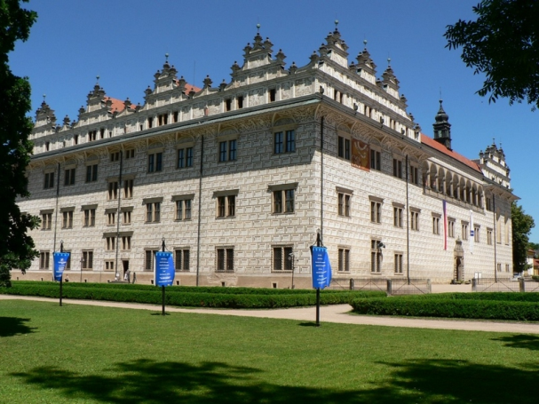
Pardubický kraj
Přírodní a kulturní památky
Toto město je známo renesančním zámkem a je rodištěm Bedřicha Smetany. O jaké město se jedná?
Litomyšl
Z
P
Ě
T

Slide 51
Pardubický kraj
Ekonomika
V Pardubickém kraji je jeden z nejvýznamnějších železničních uzlů v ČR. Nachází se ve 4. nejlidnatějším městě kraje. Jak se toto město jmenuje?
Česká Třebová
Z
P
Ě
T

Slide 52
Pardubický kraj
Povrch a nerostné suroviny
Významný hydrologický bod, který odděluje úmoří 3 evropských moří se nachází na SV kraje. Jak se tento masív nazývá?
Kralický Sněžník
Z
P
Ě
T

Slide 53
Pardubický kraj
Vodstvo
V tomto městě začíná splavný úsek Labe pro velké lodě. Jak se toto město známé i tepelnou elektrárnou jmenuje?
Chvaletice
Z
P
Ě
T

Slide 54
Jihomoravský kraj
Bonus
Jak se jmenuje film, který získal 5 českých lvů a v roce 2003 ho natočil Vladimír Morávek? Jeho jméno má souvislost s Jihomoravským krajem.
Nuda v Brně
Z
P
Ě
T

Slide 55
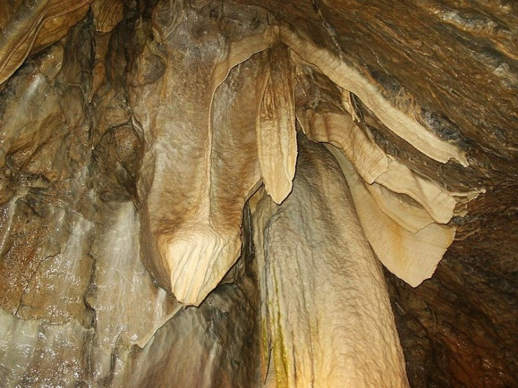
Jihomoravský kraj
Přírodní a kulturní památky
Nejnavštěvovanější jeskyni v ČR najdeme na území kraje. Jaké je její jméno?
Punkevní jeskyně
Z
P
Ě
T

Slide 56
Jihomoravský kraj
Ekonomika
Jižní Morava je známa jako kraj vína. Významným vinařským centrem je město se známým barokním zámkem ve kterém se nachází jeden z největších sudů na víno v Evropě?
Mikulov
Z
P
Ě
T

Slide 57
Jihomoravský kraj
Povrch a nerostné suroviny
Jaká surovina se těží v oblasti Hodonínska?
Ropa
Z
P
Ě
T

Slide 58
Jihomoravský kraj
Vodstvo
V okolí jedné jihomoravské řeky se nachází český národní park. Jak se tato řeka jmenuje?
Dyje
Z
P
Ě
T

Slide 59
Olomoucký kraj
Bonus
Jakýmsi symbolem povodní v roce 1997 se stala obec při soutoku řek Moravy a Bečvy v okrese Přerov. Jak se tato povodněmi postižená obec jmenuje?
Troubky
Z
P
Ě
T

Slide 60
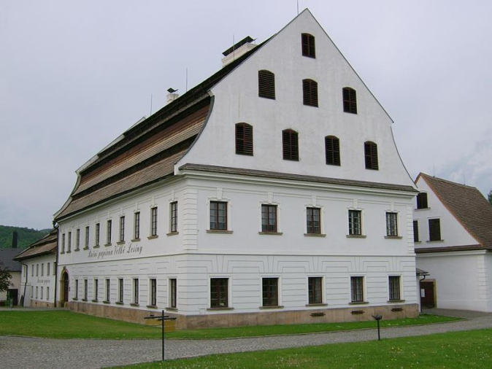
Olomoucký kraj
Přírodní a kulturní památky
Toto lázeňské město je nyní známo především nejstarší papírnou, kde probíhá ruční výroba. V minulosti nechvalně proslulo čarodějnickými procesy.
Velké Losiny
Z
P
Ě
T

Slide 61
Olomoucký kraj
Ekonomika
Hanušovice jsou proslulé známým pivovarem. Jaké je jeho jméno?
Holba
Z
P
Ě
T

Slide 62
Olomoucký kraj
Povrch a nerostné suroviny
Jaké je nejvýše položené místo kraje?
Praděd
Z
P
Ě
T

Slide 63
Olomoucký kraj
Vodstvo
V okrese Šumperk najdeme významnou přečerpávací elektrárnu, která má největší instalovaný výkon v ČR. Jak se jmenuje?
Dlouhé Stráně
Z
P
Ě
T

Slide 64
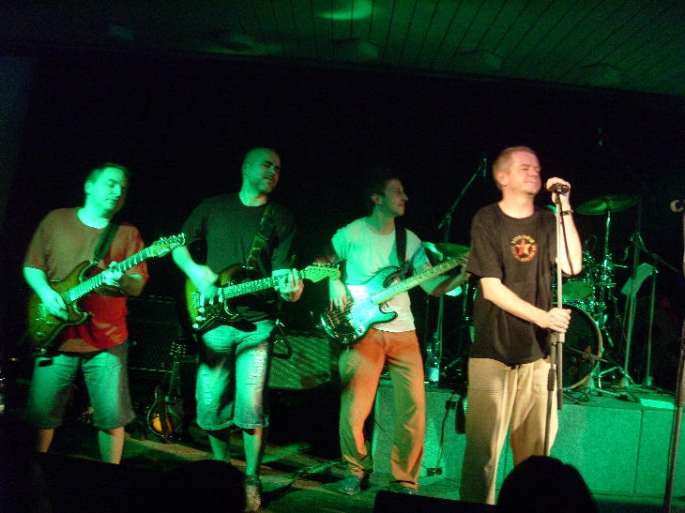
Zlínský kraj
Bonus
Valašské Meziříčí je domovem známe rockové kapely, která nazpívala písně jako Made in Valmez nebo Hodinový hotel. Jak se kapela jmenuje?
Mňága a Ždorp
Z
P
Ě
T

Slide 65
Zlínský kraj
Přírodní a kulturní památky
Tato hora je podle pověstí sídlem slovanského boha Radegasta.Jaké je její jméno?
Radhošť
Z
P
Ě
T

Slide 66
Zlínský kraj
Ekonomika
V Otrokovicích se nachází sídlo významné české gumárenské společnosti. Jaký je její název?
Barum
Z
P
Ě
T

Slide 67
Zlínský kraj
Povrch a nerostné suroviny
Jaké pohoří tvoří na území kraje hranici mezi Českou republikou a Slovenskem?
Bílé Karpaty
Z
P
Ě
T

Slide 68
Zlínský kraj
Vodstvo
Tato historická vodní cesta měřící 52 km byla založena ve 30. letech 20. století a spojovala Otrokovice a Rohatec. Jaké je její jméno?
Baťův kanál
Z
P
Ě
T

Slide 69
Moravskoslezský kraj
Bonus
Toto město vzniklo až v 50. letech rozhodnutím tehdejší vlády. Jádro města bylo vystavěno ve stylu socialistického realismu a je to největší město v ČR, které nikdy nebylo krajské ani okresní. Jaké je jeho jméno?
Havířov
Z
P
Ě
T

Slide 70
Moravskoslezský kraj
Přírodní a kulturní památky
Významným místem ostravského společenského života je ulice plná restaurací a barů. Jak se tato ulice hojně navštěvovaná mladou a střední generací nazývá?
Stodolní
Z
P
Ě
T

Slide 71
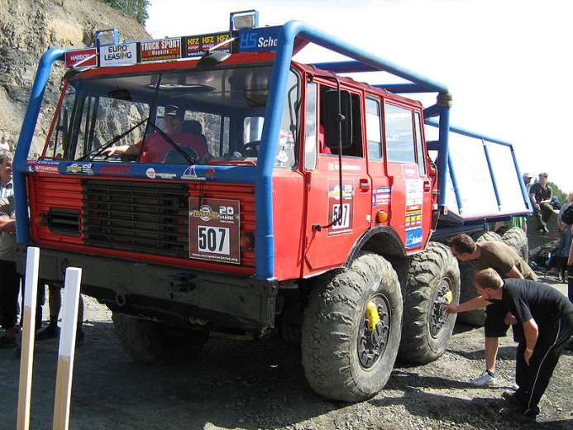
Moravskoslezský kraj
Ekonomika
Toto město se proslavilo výrobou nákladních automobilů Tatra. O jaké město se jedná?
Kopřivnice
Z
P
Ě
T

Slide 72
Moravskoslezský kraj
Povrch a nerostné suroviny
Region je znám těžbou černého uhlí. Jak se jmenuje společnost zaměřující se na těžbu uhlí v regionu?
OKD a.s.
Z
P
Ě
T

Slide 73
Moravskoslezský kraj
Vodstvo
Jak se jmenuje řeka odvádějící vodu z kraje směrem do Baltského moře?
Odra
Z
P
Ě
T

Slide 74
Citace použitých zdrojů

Slide 75
Slide 3 – mapa ČR. Wikipedia. [on line][cit.5.1.2013] Dostupné z WWW: <http://commons.wikimedia.org/wiki/File:Czech_Republic_location_map.svg > Licence: GNU Free Documentation.
Slide 4 – Křišťálový globus. Wikipedia.[on line][cit.5.1.2013] Dostupné z WWW: <http://cs.wikipedia.org/wiki/Soubor:Kristalovyglobus.jpg >. Licence: GNU Free Documentation.
Slide 5 – Klášter Teplá. Wikipedia.[on line][cit.5.1.2013] Dostupné z WWW: <http://cs.wikipedia.org/wiki/Soubor:Kl_Tepl%C3%A1_1.jpg >. Licence: Public domain.
Slide 6 – Kytara. Sagnibene, P. Wikipedia.[on line][cit.5.1.2013] Dostupné z WWW: <http://commons.wikimedia.org/wiki/File:Classical_Guitar_two_views-cropped.jpg?uselang=cs >. Licence: Creative Commons Uveďte autora-Zachovejte licenci 2.0 Německo.
Slide 7 – Housle. Wikipedia.[on line][cit.5.1.2013] Dostupné z WWW: <http://cs.wikipedia.org/wiki/Soubor:Old_violin.jpg >. Licence: GNU Free Documentation.
Slide 7– Bahenní sopka. Wikipedia.[on line][cit.5.1.2013] Dostupné z WWW: <http://cs.wikipedia.org/wiki/Soubor:Mofette-Soos.JPG>. Licence: GNU Free Documentation.
Slide 8 – Vřídlo. Foto J. Pravda.
Slide 10 – Terezín. Weingartz, H. Wikipedia.[on line][cit.5.1.2013] Dostupné z WWW: <http://cs.wikipedia.org/wiki/Soubor:Terezin_CZ_Kf565.jpg>. Licence: Creative Commons Uveďte autora-Zachovejte licenci 2.0 Německo.
Slide 10 – Terezín. Wikipedia.[on line][cit.5.1.2013] Dostupné z WWW: <http://cs.wikipedia.org/wiki/Soubor:Terezin_CZ_Memorial_Cemetery_01.JPG>. Licence: Public domain.
Slide 10 – Terezín. Weingartz, H. Wikipedia.[on line][cit.5.1.2013] Dostupné z WWW: <http://cs.wikipedia.org/wiki/Soubor:Terezin_CZ_Ater95.jpg>. Licence: Creative Commons Uveďte autora-Zachovejte licenci 2.0 Německo.
Slide 14. Barbora Špotáková. Wikipedia.[on line][cit.5.1.2013] Dostupné z WWW: <http://commons.wikimedia.org/wiki/File:Barbora_%C5%A0pot%C3%A1kov%C3%A1_2010.jpg?uselang=cs >. Licence: GNU Free Documentation.
Slide 15. Trosky. Wikipedia.[on line][cit.5.1.2013] Dostupné z WWW: <http://commons.wikimedia.org/wiki/File:Trosky(js).jpg?uselang=cs>. Licence: GNU Free Documentation.
Slide 16. Bižuterie. Wikipedia.[on line][cit.5.1.2013] Dostupné z WWW: <http://cs.wikipedia.org/wiki/Soubor:Costume_Jewelry.jpg>. Licence: Public domain.

Slide 76
Slide 17. Ještěd. Wikimedia. [on line][cit.5.1.2013] Dostupné z WWW: <http://cs.wikipedia.org/wiki/Soubor:Je%C5%A1t%C4%9Bd.jpg>. Licence: GNU Free Documentation.
Slide 19. Dálnice ČR. Wikimedia. [on line][cit.5.1.2013] Dostupné z WWW: <http://cs.wikipedia.org/wiki/Soubor:Tschechien_Schnellstrassennetz.jpg>. Licence: GNU Free Documentation.
Slide 20. Lány. Svobodat. Wikimedia. [on line][cit.5.1.2013] Dostupné z WWW: <http://commons.wikimedia.org/wiki/File:Castle_Lany_CZ_197x.jpg>. Licence: Creative Commons Attribution-Share Alike 3.0 Unported.
Slide 23. Slapy. Wikimedia. [on line][cit.5.1.2013] Dostupné z WWW: <http://cs.wikipedia.org/wiki/Soubor:Slapy_prehrada_7179.JPG>. Licence: GNU Free Documentation.
Slide 24. Spejbl a Hurvínek. Wikimedia. [on line][cit.5.1.2013] Dostupné z WWW: <http://cs.wikipedia.org/wiki/Soubor:Spejbl_a_Hurvinek.png>. Licence: GNU Free Documentation
Slide 26. Sekt. Parise, J. Wikimedia. [on line][cit.5.1.2013] Dostupné z WWW: <http://commons.wikimedia.org/wiki/File:Gloria_Ferrer_Sparkling_wine.jpg?uselang=cs>. Licence: Creative Commons Uveďte autora-Zachovejte licenci 2.0 Generic.
Slide 28. Černé jezero. Wikimedia. [on line][cit.5.1.2013] Dostupné z WWW: <http://commons.wikimedia.org/wiki/File:%C4%8Cern%C3%A9_jezero,_%C5%A0umava_%28CZE%29.jpg > Licence: Creative Commons Attribution-Share Alike 2.5 Generic.
Slide 29. Katedrála sv. Víta. Estec Co. Ltd. Prague Hotel Operator. Wikipedia. [on line] [cit.5.1.2013] Dostupné z WWW:<http://commons.wikimedia.org/wiki/File:Prague_saint_vitus.jpg>.
Licence: Creative Commons Attribution 3.0 Unported.
Slide 30. Vyšehrad. Wikipedia. [on line] [cit.5.1.2013] Dostupné z WWW: <http://commons.wikimedia.org/wiki/File:Vysehrad_as_seen_over_the_Vltava_from_Cisarska_louka_731.jpg>. Licence: Public domain.
Slide 32. Joachim Barrande. Wikimedia. [on line][cit.5.1.2013] Dostupné z WWW: <http://cs.wikipedia.org/wiki/Soubor:Barrande.png>. Licence: Public domain.
Slide 35 – ZOO Safari. Wikimedia. [on line][cit.5.1.2013] Dostupné z WWW: <http://cs.wikipedia.org/wiki/Soubor:Diceros.bicornis-08-ZOO.Dvur.Kralove.jpg>. Licence: GNU Free Documentation.

Slide 77
Slide 37. Krkonoše. X-Weinzar. Wikimedia. [on line][cit.5.1.2013] Dostupné z WWW: <http://commons.wikimedia.org/wiki/File:Spindlerm%C3%BChle_Svaty_Petr.JPG?uselang=cs > Licence: Creative Commons Uveďte autora-Zachovejte licenci 3.0 Unported.
Slide 40 .Holašovice. Wikipedia.[on line][cit.5.1.2013] Dostupné z WWW: < http://upload.wikimedia.org/wikipedia/commons/thumb/5/57/Hola%C5%A1ovice3.JPG/800px-Hola%C5%A1ovice3.JPG >. Licence: Public domain
Slide 43 .Bezdrev. Wikipedia.[on line][cit.5.1.2013] Dostupné z WWW: < http://commons.wikimedia.org/wiki/File:Bezdrev_in_October.jpg?uselang=cs>. Licence: Public domain
Slide 46 .Dukovany. Wikipedia.[on line][cit.5.1.2013] Dostupné z WWW: < http://cs.wikipedia.org/wiki/Soubor:Nuclear.power.plant.Dukovany.jpg >. Licence: Public domain
Slide 50.Litomyšl. Wikipedia.[on line][cit.5.1.2013] Dostupné z WWW: < http://cs.wikipedia.org/wiki/Soubor:Litomysl3.jpg >. Licence: Public domain
Slide 55.Punkevní jeskyně. Wikipedia.[on line][cit.5.1.2013] Dostupné z WWW: < http://commons.wikimedia.org/wiki/File:Jaskinie_punkevni.jpg?uselang=cs >. Licence: Public domain
Slide 60.Velké Losiny. Wikipedia.[on line][cit.5.1.2013] Dostupné z WWW: < http://cs.wikipedia.org/wiki/Soubor:Pap%C3%ADrna,_V._Losiny.JPG >. Licence: Public domain
Slide 64.Mňága a Žďorp. Wikipedia.[on line][cit.5.1.2013] Dostupné z WWW: < http://commons.wikimedia.org/wiki/File:Mnaga_ucko38.jpg?uselang=cs >. Licence: Public domain
Slide 71.Tatra. Wikipedia.[on line][cit.5.1.2013] Dostupné z WWW: < http://commons.wikimedia.org/wiki/File:Truck_Trial_Tatra_813.JPG?uselang=cs>. Licence: Public domain

